Slide 1
Pag-unawa sa Muling Klasipikasyon ng Kalubhaan ng Psoriasis ayon sa International Psoriasis Council (IPC):
Mga pamantayan, batayan, at aktuwal na implementasyon
Translated from English by Jennifer Lavina Ngo, MD-MBA, FPDS,
IPC Junior Councilor, Philippines
Date published: September 2025
Date translated: March, 2026

Slide 2
MULING KLASIPIKASYON NG KALUBHAAN NG PSORIASIS
Isang Pandaigdigang Konsensus
  Pangkalahatang ideya at Layunin: Mga Obhetibo ng Delphi Study para sa Reclassification ng Kalubhaan
  Pasimplehin ang klasipikasyon, upang ito'y maging angkop sa kasalukuyang paggamit sa klinika at sa hinaharap na mga clinical trials
  Isaalang-alang ang paggamit sa aktuwal na mga biologic at systemic therapy
  I-update ang mga alituntunin ng pangangalaga (guidelines of care)
  Magkaroon ng impluwensiya sa mga tagapagbayad (payors)
International Psoriasis Council Board Members and Councilors. Recategorization of Psoriasis Severity: Delphi Consensus from the International Psoriasis Council. Strober B, Ryan C, van de Kerkhof P, et al. J Am Acad Dermatol. 2020 Jan;82(1):117-122. doi: 10.1016/j.jaad.2019.08.026. Epub 2019 Aug 16. PMID: 31425723.

Slide 3
MULING KLASIPIKASYON NG KALUBHAAN NG PSORIASIS
Isang Pandaigdigang Konsensus
  Bakit ito mahalaga: Mga Bunga ng Maling Klasipikasyon
  Ang mga clinical trials na may mahigpit na cutoff ay nag-iiwan ng mahalagang grupo: mga pasyente na may mababang BSA/PASI ngunit nangangailangan ng systemic therapy o biologic na gamot
    Kulang ang impormasyon hinggil sa kaligtasan at bisa para sa mga pasyenteng ito
  Mga pagtanggi sa reimbursement: maaaring hindi sagutin ng National Health System at mga Insurance ang gastusin ng mga pasyenteng "hindi saklaw ng klasipikasyon"
  Kakulangan sa sapat na paggamot mula sa mga dermatologist
International Psoriasis Council Board Members and Councilors. Recategorization of Psoriasis Severity: Delphi Consensus from the International Psoriasis Council. Strober B, Ryan C, van de Kerkhof P, et al. J Am Acad Dermatol. 2020 Jan;82(1):117-122. doi: 10.1016/j.jaad.2019.08.026. Epub 2019 Aug 16. PMID: 31425723.

Slide 4

MULING KLASIPIKASYON NG KALUBHAAN NG PSORIASIS
Isang Pandaigdigang Konsensus
  Metodolohiya ng Konsensus: Paano ito Isinagawa
  Paraan: Modified Delphi method na kinakasangkutan ng mga pandaigdigang dalubhasa sa Psoriasis
  Kalahok: Pandaigdigang network ng mga espesyalista sa dermatology ng IPC.
  Proseso: Ilang yugto ng istrukturadong talakayan at pagboto upang makamit ang konsensus sa muling pagtukoy ng pamantayan ng kalubhaan, na naglalayong makabuo ng praktikal at nakasentro sa pasyente na mga gabay na nagpapahusay sa klinikal na paggawa ng desisyon.
International Psoriasis Council Board Members and Councilors. Recategorization of Psoriasis Severity: Delphi Consensus from the International Psoriasis Council. Strober B, Ryan C, van de Kerkhof P, et al. J Am Acad Dermatol. 2020 Jan;82(1):117-122. doi: 10.1016/j.jaad.2019.08.026. Epub 2019 Aug 16. PMID: 31425723.

Slide 5

MULING KLASIPIKASYON NG KALUBHAAN NG PSORIASIS
Isang Pandaigdigang Konsensus
  Mga Pangunahing Natuklasan
  Ang tradisyonal na klasipikasyon ng "banayad, katamtaman, malubha" ay labis na payak at maaaring hindi ganap na sumasalamin sa tunay na pasanin ng karamdaman.
  Ang epekto sa kalidad ng buhay ay dapat ding alalahanin kasabay ng mga klinikal na panukat gaya ng PASI at BSA
  Ang systemic therapy ay dapat na accessible batay sa praktikal at nakasentro sa pasyente na criteria, sa halip na nakatali sa mahigpit na threshold.
International Psoriasis Council Board Members and Councilors. Recategorization of Psoriasis Severity: Delphi Consensus from the International Psoriasis Council. Strober B, Ryan C, van de Kerkhof P, et al. J Am Acad Dermatol. 2020 Jan;82(1):117-122. doi: 10.1016/j.jaad.2019.08.026. Epub 2019 Aug 16. PMID: 31425723.

Slide 6

MULING KLASIPIKASYON NG KALUBHAAN NG PSORIASIS
Isang Pandaigdigang Konsensus
  Bagong Criteria
Bagong Criteria para sa Systemic Therapy Candidacy:
Ang mga pasyente na tumutugon sa isa o higit pa sa mga sumusunod na pamantayan ay itinuturing na kandidato para sa systemic therapy:
  Psoriasis na nakaaapekto sa ≥10% na Body Surface Area (BSA)
  Mga sugat sa mga high-impact na bahagi ng katawan: mukha, palad, talampakan, genitalia, anit, at kuko
  Hindi tumatalab na mga pamahid na gamot sa pagkontrol ng mga sintomas
International Psoriasis Council Board Members and Councilors. Recategorization of Psoriasis Severity: Delphi Consensus from the International Psoriasis Council. Strober B, Ryan C, van de Kerkhof P, et al. J Am Acad Dermatol. 2020 Jan;82(1):117-122. doi: 10.1016/j.jaad.2019.08.026. Epub 2019 Aug 16. PMID: 31425723.

Slide 7

MULING KLASIPIKASYON NG KALUBHAAN NG PSORIASIS
Isang Pandaigdigang Konsensus
  Criteria 1: Body Surface Area (BSA)
Ang BSA ay kinakalkula sa pamamagitan ng pagdaragdag ng kabuuang apektadong bahagi ng balat, batay sa palagay na ang ulo ay 10%, ang mga braso ay 20%, ang katawan (trunk) ay 30%, at ang mga binti ay 40% ng kabuuang surface area ng katawan
Pagtatantiya ng BSA gamit ang Palm Method:
  Ulo at leeg = 10% (10 palad)
  Upper extremities = 20% (20 palad)
  Trunk (kasama kilikili at singit) = 30% (30 palad)
  Lower extremities (kasama puwit) = 40% (40 palad)
Kung ang BSA ay >10%, ang pasyente ay kandidato
para sa systemic therapy.
Isang palad ng pasyente =
1% ng kanilang BSA
International Psoriasis Council Board Members and Councilors. Recategorization of Psoriasis Severity: Delphi Consensus from the International Psoriasis Council. Strober B, Ryan C, van de Kerkhof P, et al. J Am Acad Dermatol. 2020 Jan;82(1):117-122. doi: 10.1016/j.jaad.2019.08.026. Epub 2019 Aug 16. PMID: 31425723.

Slide 8
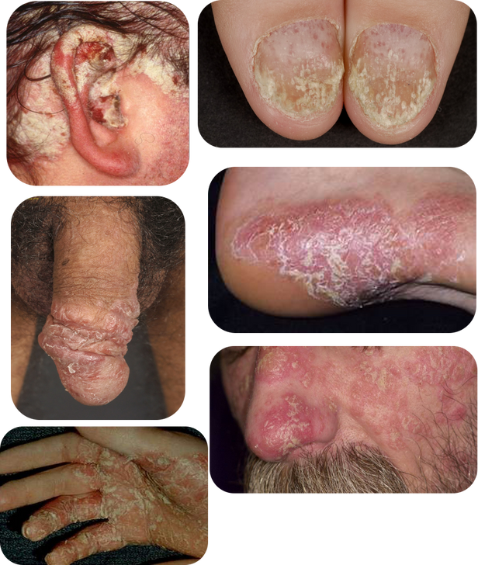
MULING KLASIPIKASYON NG KALUBHAAN NG PSORIASIS
Isang Pandaigdigang Konsensus
  Criteria 2: Karamdaman sa mga High-Impact na Bahagi ng Katawan
Kandidato para sa systemic therapy ang pasyente na mayroong isa o higit pa na psoriasis lesions sa isa or higit pa na high-impact na bahagi ng katawan, kabilang ang:
  Mukha
  Palad
  Talampakan
  Genitalia
  Anit
  Kuko
Photos courtesy of Peter van de Kerkhof, MD, PhD, Lone Skov, MD, PhD, and Ulrich Mrowietz, MD, PhD
International Psoriasis Council Board Members and Councilors. Recategorization of Psoriasis Severity: Delphi Consensus from the International Psoriasis Council. Strober B, Ryan C, van de Kerkhof P, et al. J Am Acad Dermatol. 2020 Jan;82(1):117-122. doi: 10.1016/j.jaad.2019.08.026. Epub 2019 Aug 16. PMID: 31425723.

Slide 9
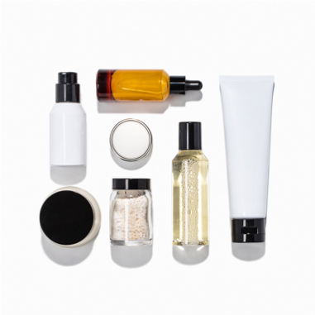
MULING KLASIPIKASYON NG KALUBHAAN NG PSORIASIS
Isang Pandaigdigang Konsensus
  Criteria 3: Hindi Pagtalab ng mga Pamahid na Gamot
Ang kawalan ng kakayahang makamit ang malinaw o halos malinaw na balat (BSA≤1%, PGA 0 o 1) matapos ang dalawang magkasunod na 4-na linggong kurso ng pamahid na gamot, alinsunod sa mga gabay.
Bigyan ng matibay na konsiderasyon ang isang pasyente na nag-uulat ng katamtaman o malubhang psoriasis, sa kabila ng pagtatasa ng tagapagbigay na ito'y banayad, at nakararanas ng makabuluhang pisikal, sikolohikal, o panlipunang epekto.
Iayon ang mga desisyon sa paggamot sa mga rehiyonal na gabay at iakma sa tiyak na klinikal na sitwasyon, kabilang ang edad, comorbidities, presentasyon, at pagsunod sa paggamot.
Kung ang mga epektibong systemic therapy ay hindi naa-access, ang pagpapatuloy ng mga pamahid na gamot, kahit mas mababa ang bisa, ay maaaring angkop, basta't ito'y iniakma sa klinikal na profile ng pasyente at sa mga rekomendasyong pang-rehiyonal.
International Psoriasis Council Board Members and Councilors. Recategorization of Psoriasis Severity: Delphi Consensus from the International Psoriasis Council. Strober B, Ryan C, van de Kerkhof P, et al. J Am Acad Dermatol. 2020 Jan;82(1):117-122. doi: 10.1016/j.jaad.2019.08.026. Epub 2019 Aug 16. PMID: 31425723.
Establishing Consensus on Defining Failure of Topical Therapy in Psoriasis: Recommendations from the International Psoriasis Council; Strober, Bruce E. et al. Journal of the American Academy of Dermatology, Volume 0, Issue 0 https://doi.org/10.1016/j.jaad.2025.08.116

Slide 10

MULING KLASIPIKASYON NG KALUBHAAN NG PSORIASIS
Isang Pandaigdigang Konsensus
  Epekto at Kahulugan
  Mas malawak na Access sa mga Gamot: Tinitiyak na mas maraming pasyente ang makakatanggap ng angkop na therapy, kahit hindi sila akma sa tradisyunal na mga threshold ng PASI/BSA.
  Nakasentro sa Pasyente: Isinasaalang-alang ang epekto sa kalidad ng buhay, lampas sa mga klinikal na panukat.
  Klinikal na Kaugnayan: Ipinapantay ang mga desisyon sa paggamot sa tunay na kabuuang epekto ng sakit.
International Psoriasis Council Board Members and Councilors. Recategorization of Psoriasis Severity: Delphi Consensus from the International Psoriasis Council. Strober B, Ryan C, van de Kerkhof P, et al. J Am Acad Dermatol. 2020 Jan;82(1):117-122. doi: 10.1016/j.jaad.2019.08.026. Epub 2019 Aug 16. PMID: 31425723.

Slide 11
Pandaigdigang Pag-ampon at Pansuportang Ebidensya
Ang mga sumusunod na slides ay nagtatampok kung paano ginagamit ang muling klasipikasyon ng IPC sa mga clinical trials, treatment guidelines or gabay sa paggamot, at mga pag-aaral na nakasentro sa mga pasyente.

Slide 12

MULING KLASIPIKASYON NG KALUBHAAN NG PSORIASIS
Isang Pandaigdigang Konsensus
  Pagdodokumento ng Kabuuang Epekto ng Sakit Higit pa sa BSA and PASI
2023 Pag-aaral kasama ang NPF:
Psoriasis sa mga High-Impact na Bahagi ng Katawan:
Nagdudulot ng mga Sintomas, Depresyon, at
Pagbaba ng Kalidad ng Buhay
International Psoriasis Council Board Members and Councilors. Recategorization of Psoriasis Severity: Delphi Consensus from the International Psoriasis Council. Strober B, Ryan C, van de Kerkhof P, et al. J Am Acad Dermatol. 2020 Jan;82(1):117-122. doi: 10.1016/j.jaad.2019.08.026. Epub 2019 Aug 16. PMID: 31425723.

Slide 13
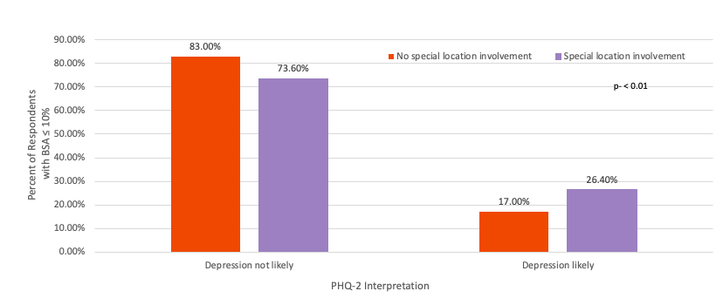
MULING KLASIPIKASYON NG KALUBHAAN NG PSORIASIS
Isang Pandaigdigang Konsensus
  NPF (US) Survey: Depresyon
Mga Pasyenteng may BSA ≤ 10%: ang depresyon at pagkakasangkot ng mga high-impact na bahagi ng katawan ay may ugnayan (p < 0.01).
Blauvelt A, et al. J Psoriasis Psoriatic Arthritis. 2023 Jul;8(3):100-106. doi: 10.1177/24755303231160683. Epub 2023 Mar 17.
International Psoriasis Council Board Members and Councilors. Recategorization of Psoriasis Severity: Delphi Consensus from the International Psoriasis Council. Strober B, Ryan C, van de Kerkhof P, et al. J Am Acad Dermatol. 2020 Jan;82(1):117-122. doi: 10.1016/j.jaad.2019.08.026. Epub 2019 Aug 16. PMID: 31425723.

Slide 14
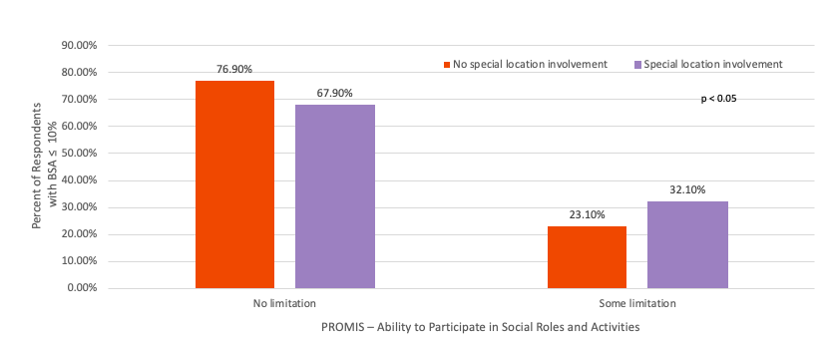
MULING KLASIPIKASYON NG KALUBHAAN NG PSORIASIS
Isang Pandaigdigang Konsensus
  NPF (US) Survey: Paglahok sa Aktibidad
Mga pasyenteng may BSA ≤ 10%: ang kakayahang makilahok sa mga tungkulin at gawain, at ang pagkakasangkot ng mga high-impact na bahagi ng katawan, ay may kaugnayan
(p < 0.05)
Blauvelt A, et al. J Psoriasis Psoriatic Arthritis. 2023 Jul;8(3):100-106. doi: 10.1177/24755303231160683. Epub 2023 Mar 17.
International Psoriasis Council Board Members and Councilors. Recategorization of Psoriasis Severity: Delphi Consensus from the International Psoriasis Council. Strober B, Ryan C, van de Kerkhof P, et al. J Am Acad Dermatol. 2020 Jan;82(1):117-122. doi: 10.1016/j.jaad.2019.08.026. Epub 2019 Aug 16. PMID: 31425723.

Slide 15

MULING KLASIPIKASYON NG KALUBHAAN NG PSORIASIS
Isang Pandaigdigang Konsensus
  Hinihikayat ang Industriya na Isama ang Bagong IPC Classification sa mga Hinaharap na Clinical Trials
Mga Bagong Clinical Trials Na Gumagamit ng Bagong Classification
International Psoriasis Council Board Members and Councilors. Recategorization of Psoriasis Severity: Delphi Consensus from the International Psoriasis Council. Strober B, Ryan C, van de Kerkhof P, et al. J Am Acad Dermatol. 2020 Jan;82(1):117-122. doi: 10.1016/j.jaad.2019.08.026. Epub 2019 Aug 16. PMID: 31425723.

Slide 16
MULING KLASIPIKASYON NG KALUBHAAN NG PSORIASIS
Isang Pandaigdigang Konsensus
  Mga Industry-Conducted Multiple Clinical Trials ukol sa High-impact, Low BSA na mga pasyente
STUDY
DRUG AND STUDY POPULATION
IXORA-Q | Ixekizumab para sa mga pasyente na may moderate to severe genital psoriasis
DISCREET | Apremilast para sa mga pasyente na may moderate to severe genital psoriasis
G-PLUS | Guselkumab para sa mga pasyente na may non-pustular palmoplantar psoriasis
REACH | Adalimumab para sa mga pasyente na may moderate to severe chronic plaque psoriasis ng kamay at paa
GESTURE | Secukinumab para sa mga pasyente na may palmoplantar psoriasis
IMMprint | Risankizumab para sa mga pasyente na may moderate to severe plaque psoriasis na mayroong kasamang non-pustular palmoplantar psoriasis
STYLE | Apremilast para sa mga pasyente na may moderate to severe plaque psoriasis ng anit
Secukinumab in Patients with Scalp Psoriasis | Secukinumab para sa mga pasyente na may moderate to severe psoriasis ng anit
PSORIATYK SCALP | Deucravacitinib para sa mga pasyente na may psoriasis ng anit
SPECTREM | Guselkumab para sa mga pasyente na may mababang BSA at pagkakaapekto ng high-impact na bahagi ng katawan
GULLIVER | Guselkumab para sa mga pasyente na may facial (FP) at genital psoriasis (GP)
International Psoriasis Council Board Members and Councilors. Recategorization of Psoriasis Severity: Delphi Consensus from the International Psoriasis Council. Strober B, Ryan C, van de Kerkhof P, et al. J Am Acad Dermatol. 2020 Jan;82(1):117-122. doi: 10.1016/j.jaad.2019.08.026. Epub 2019 Aug 16. PMID: 31425723.

Slide 17

MULING KLASIPIKASYON NG KALUBHAAN NG PSORIASIS
Isang Pandaigdigang Konsensus
  Pagsalin ng Bagong Klasipikasyon sa National Treatment Guidelines
Pagsama sa mga Treatment Guidelines
International Psoriasis Council Board Members and Councilors. Recategorization of Psoriasis Severity: Delphi Consensus from the International Psoriasis Council. Strober B, Ryan C, van de Kerkhof P, et al. J Am Acad Dermatol. 2020 Jan;82(1):117-122. doi: 10.1016/j.jaad.2019.08.026. Epub 2019 Aug 16. PMID: 31425723.

Slide 18
MULING KLASIPIKASYON NG KALUBHAAN NG PSORIASIS
Isang Pandaigdigang Konsensus
  National & Regional Guidelines na Nagsama ng mga Komponent ng Depinisyon ng IPC Bago ang Delphi
  Germany – 2011; na-update noong 2024
  Europe (NICE) – 2012; na-update noong 2017
  Spain – 2016
  Italy – 2017
  Colombia – 2018; na-update noong 2022
  France – 2019
  United States – 2019
International Psoriasis Council Board Members and Councilors. Recategorization of Psoriasis Severity: Delphi Consensus from the International Psoriasis Council. Strober B, Ryan C, van de Kerkhof P, et al. J Am Acad Dermatol. 2020 Jan;82(1):117-122. doi: 10.1016/j.jaad.2019.08.026. Epub 2019 Aug 16. PMID: 31425723.

Slide 19
MULING KLASIPIKASYON NG KALUBHAAN NG PSORIASIS
Isang Pandaigdigang Konsensus
  National & Regional Guidelines na Nagsama ng mga Komponent ng depinisyon ng IPC mula pa nung Delphi
  United Kingdom – 2020
  Europe (EDF) – 2020
  Mexico – 2021
  Thailand – 2022
  Denmark – 2023
  Korea – 2023
  Australia – 2023
  Finland – 2024
  Japan – 2024
International Psoriasis Council Board Members and Councilors. Recategorization of Psoriasis Severity: Delphi Consensus from the International Psoriasis Council. Strober B, Ryan C, van de Kerkhof P, et al. J Am Acad Dermatol. 2020 Jan;82(1):117-122. doi: 10.1016/j.jaad.2019.08.026. Epub 2019 Aug 16. PMID: 31425723.

Slide 20

MULING KLASIPIKASYON NG KALUBHAAN NG PSORIASIS
Isang Pandaigdigang Konsensus
  Konklusyon at mga Direksiyong Panghinaharap
  Patuloy na Pananaliksik: Ipinagpapatuloy ang pagsusuri sa mga pamantayan ng kalubhaan habang lumilitaw ang mga bagong datos.
  Pananawagan para sa Aksyon: Paggamit ng bagong pamantayang konsensus sa clinical practice upang mapabuti ang kinalabasan ng mga pasyente at ma-standardize and pangangalaga sa antas na pandaigdigan o global.
International Psoriasis Council Board Members and Councilors. Recategorization of Psoriasis Severity: Delphi Consensus from the International Psoriasis Council. Strober B, Ryan C, van de Kerkhof P, et al. J Am Acad Dermatol. 2020 Jan;82(1):117-122. doi: 10.1016/j.jaad.2019.08.026. Epub 2019 Aug 16. PMID: 31425723.

Slide 21
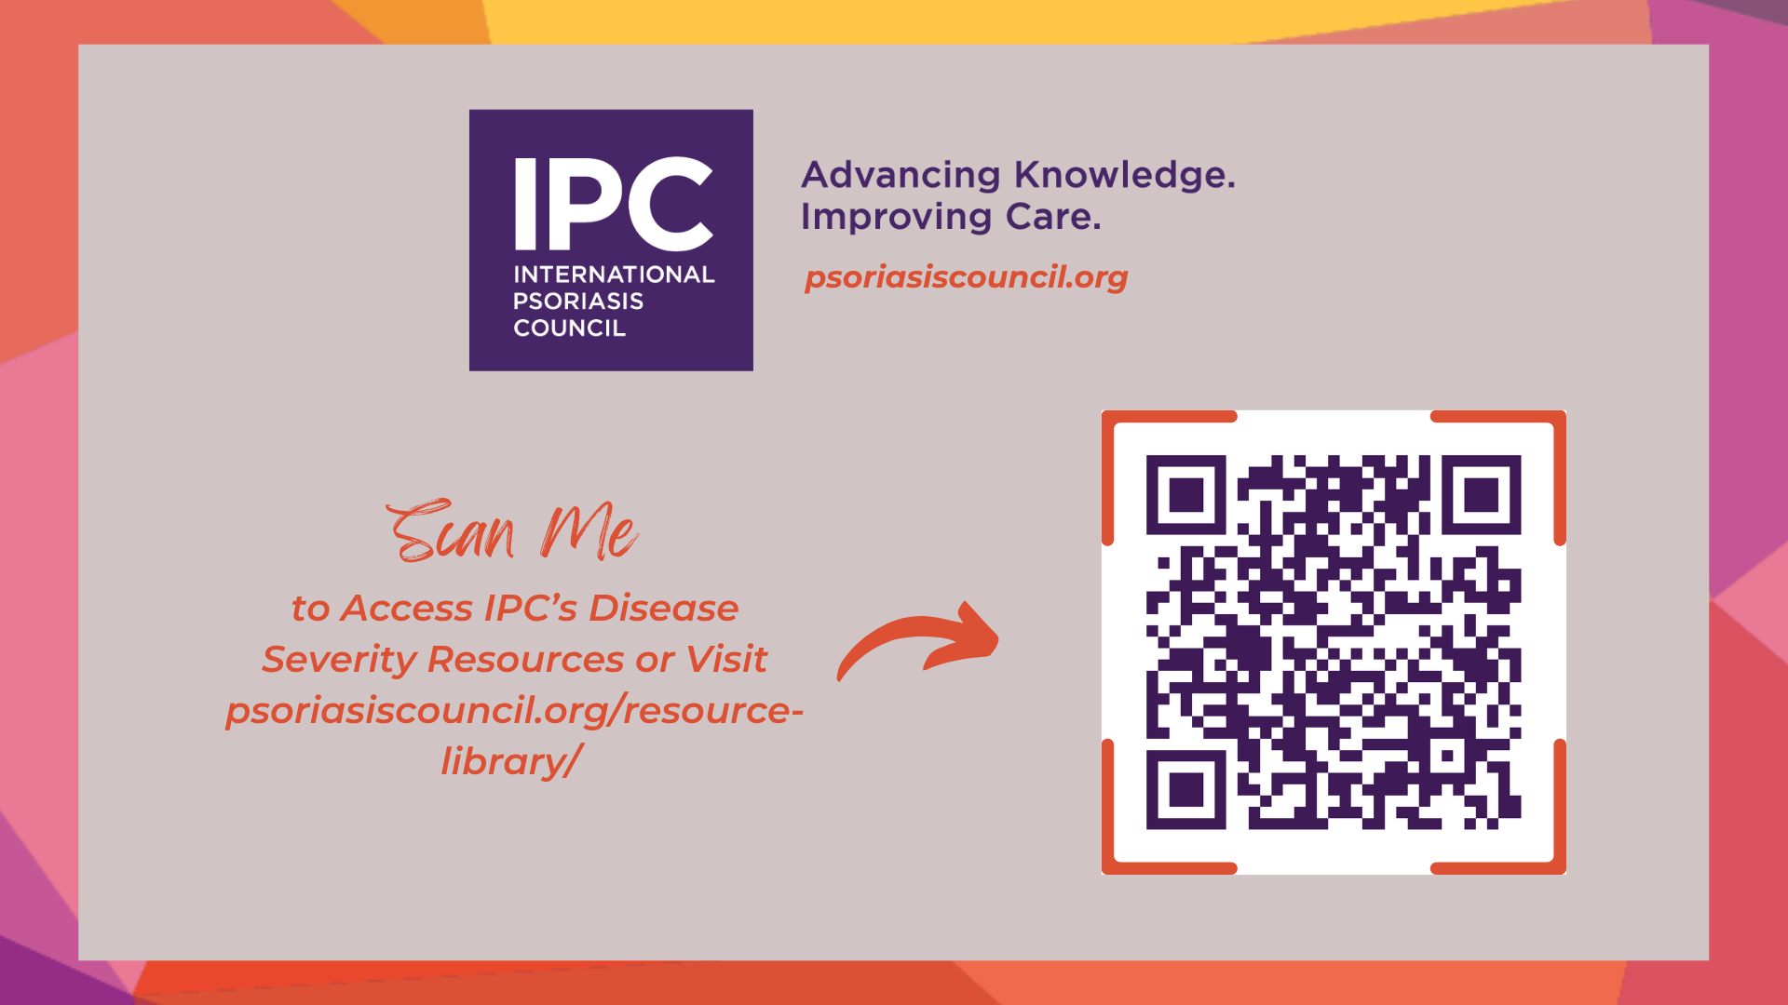
Notes:
I-scan ako para ma-access ang mga mapagkukunan ng kalubhaan ng sakit ng IPC o bisitahin ang psoriasiscouncil.org/resource-library/

